Slide 1
Тестування простого предмету
Гаврилко Юрій, ПІ-14-1

Slide 2
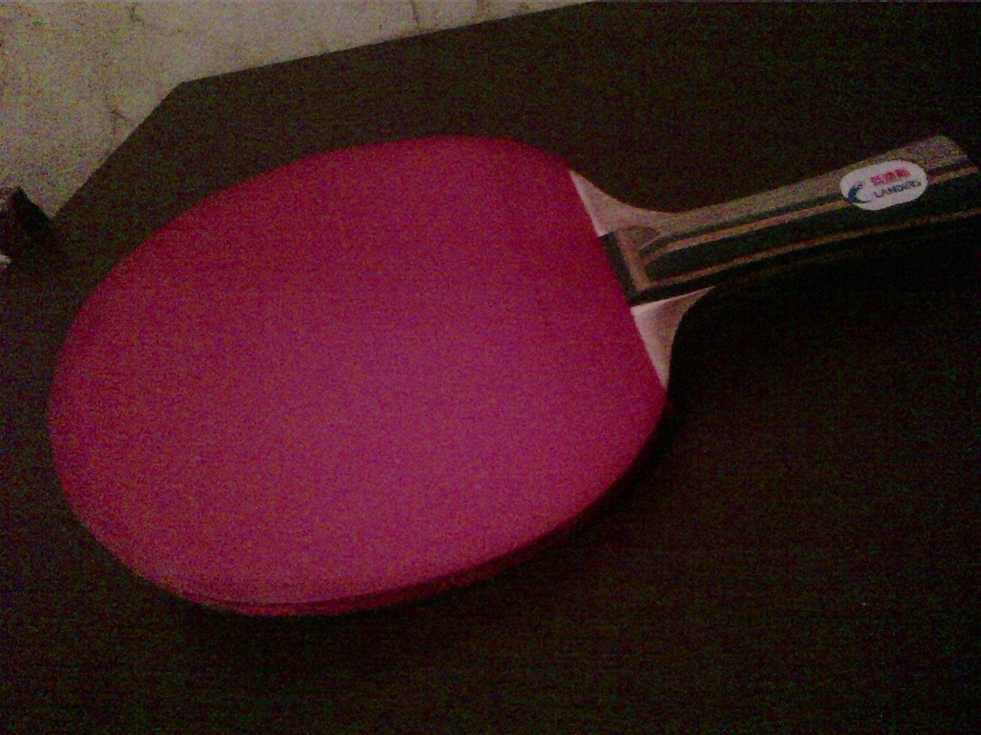
Ракетка для настільного тенісу
В якості предмету для тестування було обрано ракетку для гри в настільний теніс

Slide 3
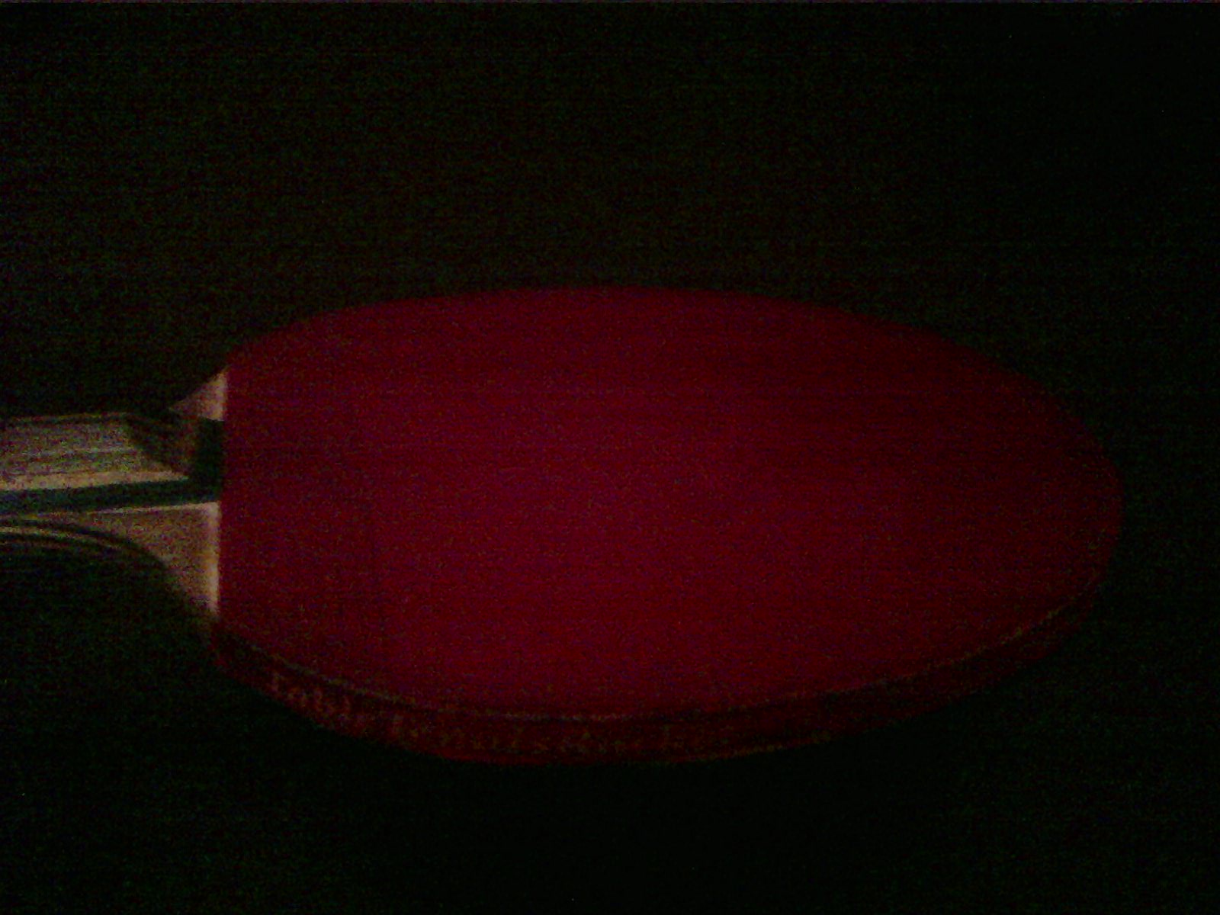
Зовнішній вигляд та форма
Ручка й основа робочої частини ракетки виконана з дерева. На робочу частину наклеєний шар який називається губка, на нього наклеєний шар гуми Робоча поверхня виконана у формі круга

Slide 4
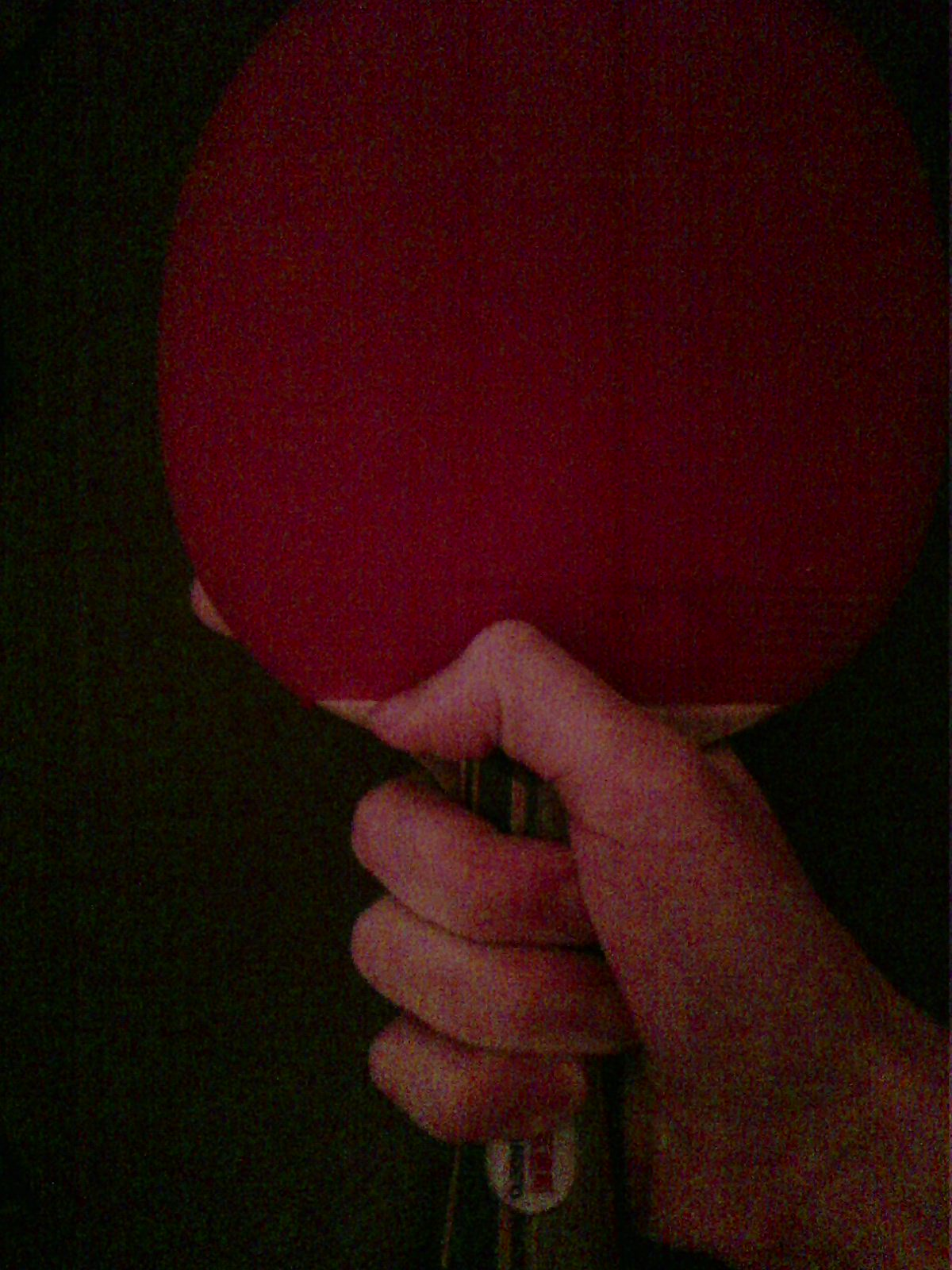
зручність
Рукоятка ракетки досить добре лежить в руці, можна використовувати різні види хватів

Slide 5
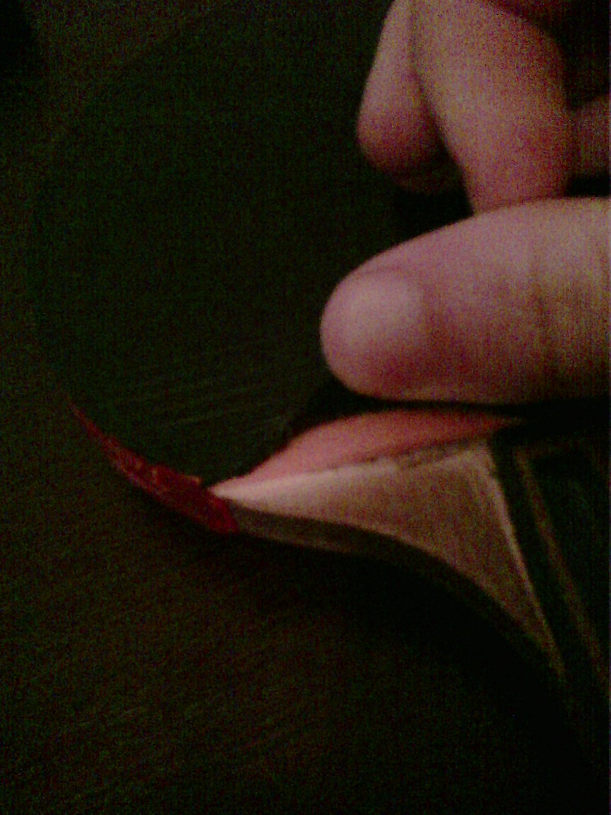
Робоча поверхня
Робоча поверхня ракетки є досить гладкою, що призводить до зайвого ковзання м'ячика при грі
Також краї гуми часто відклеються при активному використанні ракетки

Slide 6
висновок
Після усіх проведених тестів можна сказати що протестована ракетка може виконувати свої базові функції, проте для серйозної гри на змаганнях вона не годиться

